Slide 1









나의 발견과 미래 직업 탐험
일의 가치를 찾아요
15차시

Slide 2






나의 발견과 미래 직업 탐험
학습 목표
직업을 통해 실현할 수 있는
긍정적 가치를 알 수 있다.
8

Slide 3






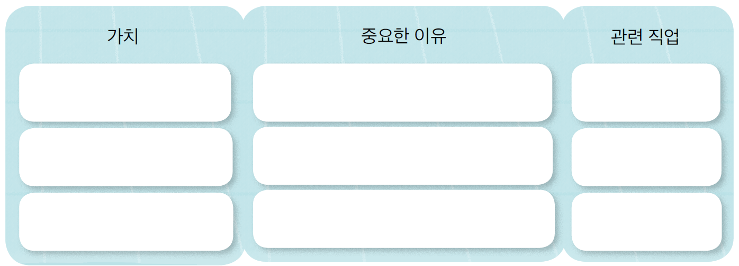

나의 발견과 미래 직업 탐험
일의 가치를 찾아요
1
진로 가치 카드에 쓰인 가치 중 가장 중요하다고 생각하는 가치 세 개와 중요하게 생각하는 이유, 관련 직업을 써 봅시다.
활동 카드

Slide 4
나의 발견과 미래 직업 탐험
일의 가치를 찾아요
1
진로 가치 카드에 쓰인 가치 중 가장 중요하다고 생각하는 가치 세 개와 중요하게 생각하는 이유, 관련 직업을 써 봅시다.
활동 카드
봉사
도움이 필요한 사람에게 손을 내미는 것이 중요하기 때문이다.
소방관,
사회 복지사
능력 발휘
일을 통해 나의 능력을 맘껏 펼쳐보고 싶다.
평론가,
가상 현실 전문가
어렵더라도 도전하는 것이 중요하다고 생각하기 때문이다.
극지 탐험가,
크라우드 펀딩 매니저
도전

Slide 5
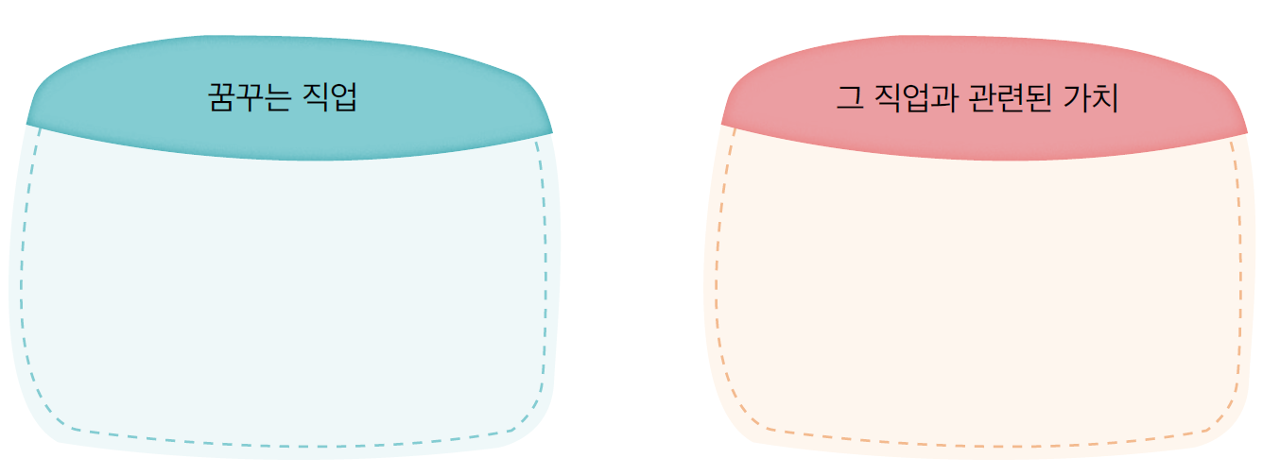
나의 발견과 미래 직업 탐험
일의 가치를 찾아요
2
내가 꿈꾸는 직업과 그 직업과 관련된 가치를 쓴 후 위에서 쓴 내용과 비교해 봅시다. 두 가치가 같은가요?

Slide 6
나의 발견과 미래 직업 탐험
일의 가치를 찾아요
2
내가 꿈꾸는 직업과 그 직업과 관련된 가치를 쓴 후 위에서 쓴 내용과 비교해 봅시다. 두 가치가 같은가요?
태권도 선수
사회적 인정

Slide 7
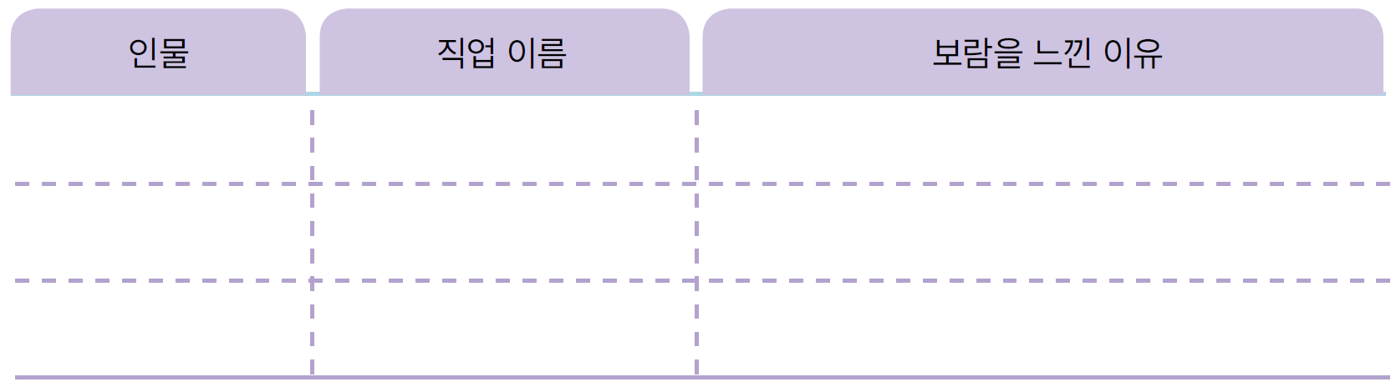
나의 발견과 미래 직업 탐험
일의 가치를 찾아요
3
자신의 직업에 보람을 느끼는 사람들에 대해 조사하고 친구들과 이야기해 봅시다.

Slide 8
나의 발견과 미래 직업 탐험
일의 가치를 찾아요
3
자신의 직업에 보람을 느끼는 사람들에 대해 조사하고 친구들과 이야기해 봅시다.
아버지
회사원
가족의 안락함
어머니
유치원 교사
일하는 보람과 즐거움
헬렌 켈러
교육자
도전하는 삶

Slide 9

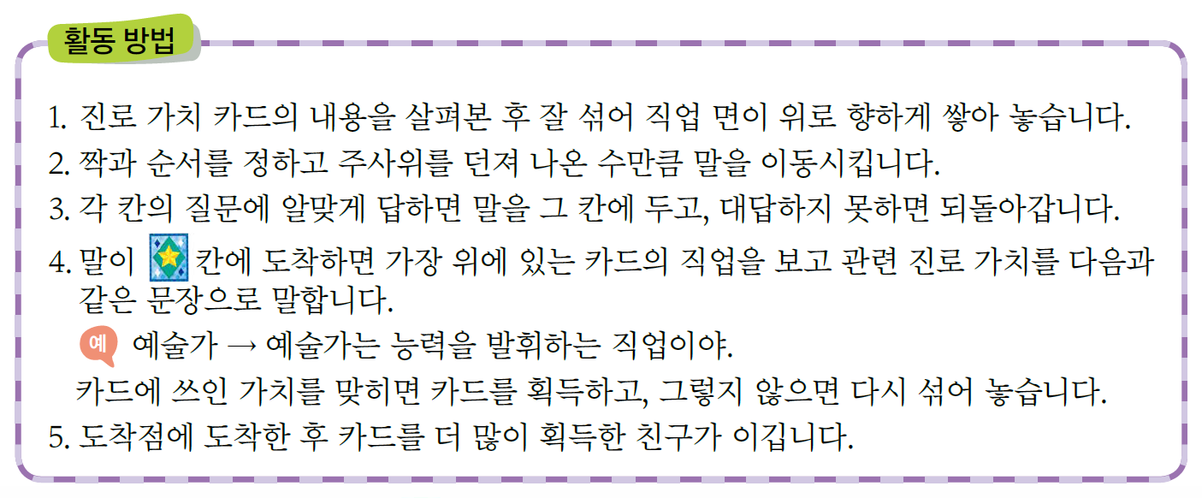
나의 발견과 미래 직업 탐험
일의 가치를 이해해요
1
진로 가치 카드를 이용하여 보드 게임을 해 봅시다.
활동 카드

Slide 10











나의 발견과 미래 직업 탐험
직업을 통해 실현할 수 있는
긍정적 가치를 알 수 있었나요?
c

